Slide 1

Betriebspraktikum (10)
03.02.-14.02.2025

Slide 2


Rahmenbedingungen
Unfall- und Haftpflichtversicherung durch die Gemeinde
Fahrtkostenerstattung (3,6-25 km): Belege (!) im Sekretariat einreichen

Slide 3

Im Vorfeld des Praktikums
Eigenständiges und frühzeitiges Organisieren einer Praktikumstelle
Information des Betriebs über Ablauf und Ziele des Betriebspraktikums des SGE (Vordrucke auf der SGE Homepage unter Downloads).
Praktikumszusage vom Betrieb unterschreiben lassen.
Schulische Anmeldung des Praktikums bei Forms (https://forms.office.com/e/iGqckmr5p1); Frist: 31.10.24

Slide 4
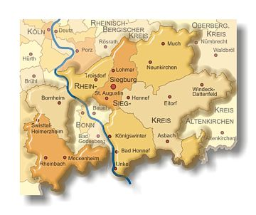
Wahl der Praktikumstelle
Region Köln/ Bonn/ Siegburg/ Siegen
Auswärtige Praktikumstellen nur bei Bedarf (Küstenwache, Forschungsinstitut etc.)
Auslandspraktika sind möglich nach vorheriger Absprache
von einem Praktikum an Grundschulen wird abgeraten (in Ausnahmefällen nur bei Ganztagsbetrieb oder Nachmittagsnachweis)

Slide 5
ABLAUF des Praktikums
Während dem Praktikum:
kurze Rückmeldung am ersten Tag
Besuch des Betriebs zu den festgelegten Arbeitszeiten (Mo-Fr)
bei Krankheit sowohl Betrieb als auch Schule informieren
Abfassen der Tagesberichte und Informationsbeschaffung für die Praktikumsmappe
Besuch durch die begleitende Lehrperson organisieren → IHR tragt die Verantwortung für die Organisation!

Slide 6
Nach Beendigung des Praktikums
Betrieb um Arbeitszeugnis bitten (!)
Bewertung durch den Betreuungslehrer
(Ergebnis als Begleitschreiben zum Zeugnis)

Slide 7
Terminplan der Dokumentation
Hinweise zur Mappe:
  Beiblatt zum Zeugnis (Stelle, Berufsbereich, Note der Mappe)

Slide 8
Bei Fragen oder Problemen per Mail an Herrn Langenbach wenden
niklan@siegtal-gymnasium.de

